Slide 1
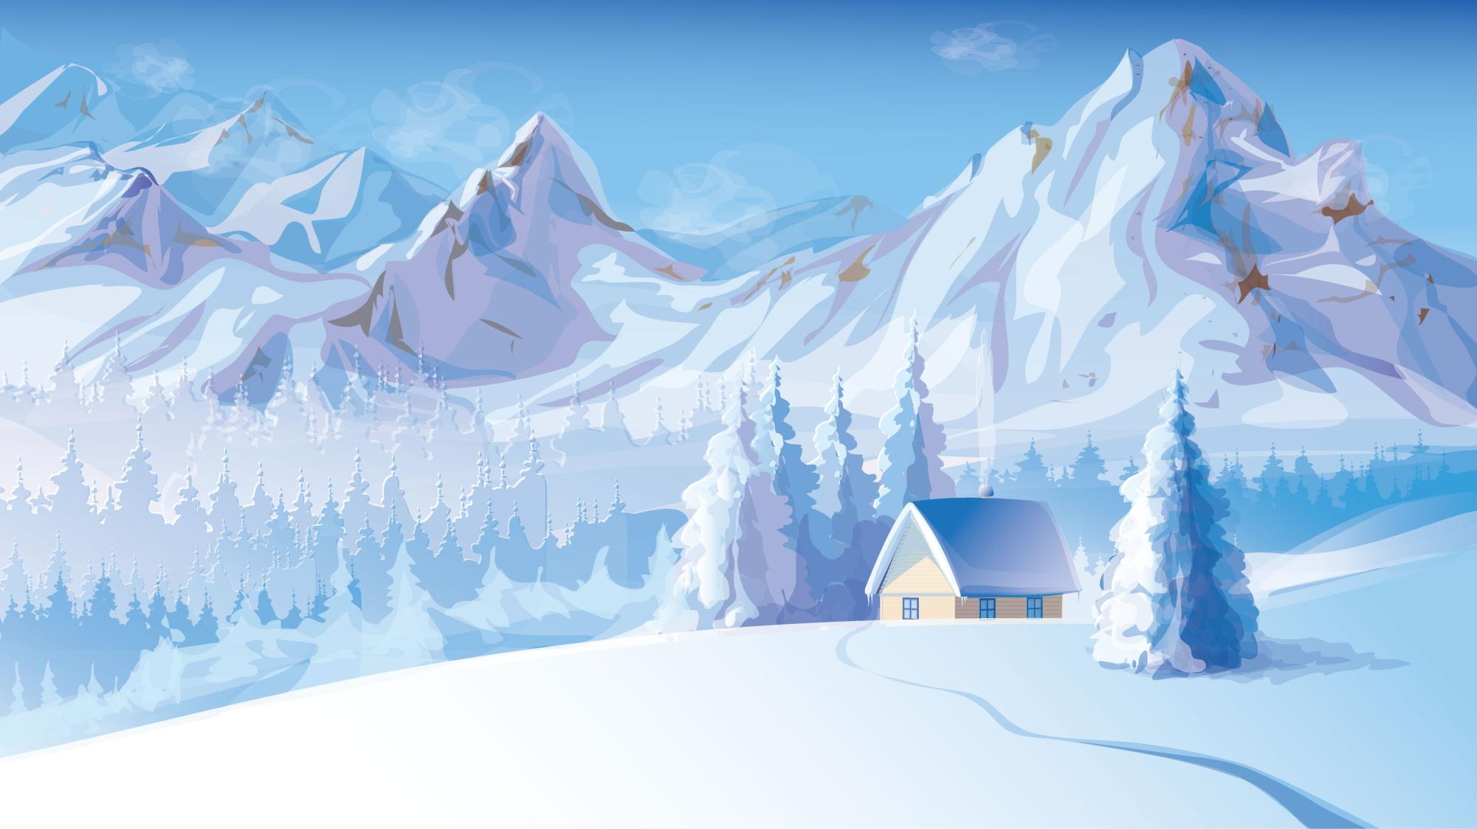
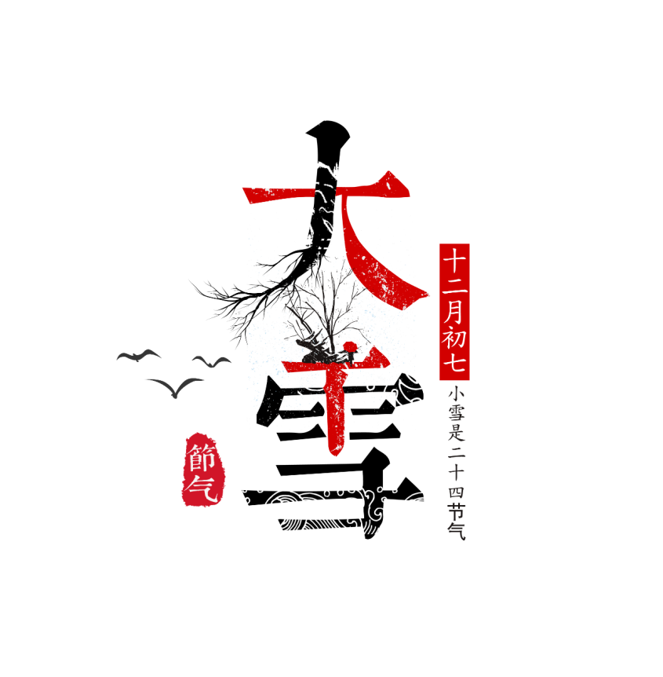
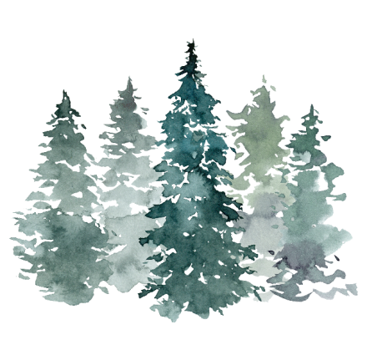

Slide 2
目
录
01
02
03
04
Life is like a pencil... Start very sharp... The experience becomes smooth
大雪节气
Life is like a pencil... Start very sharp... The experience becomes smooth
大雪气候
Life is like a pencil... Start very sharp... The experience becomes smooth
大雪养生
Life is like a pencil... Start very sharp... The experience becomes smooth
大雪诗词

Slide 3
01
大雪节气
Life is like a pencil... Start very sharp... The experience becomes smooth

Slide 4
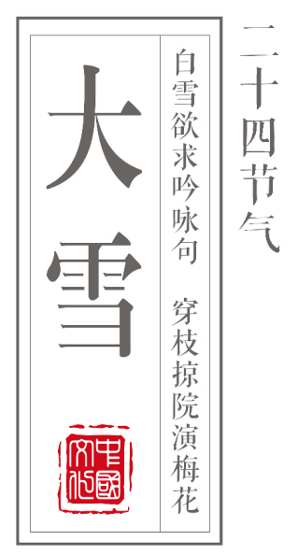
“大雪”是农历二十四节气中的第21个节气，更是冬季的第三个节气，标志着仲冬时节的正式开始；其时视太阳到达黄经255度。
每年的12月7日为大雪节气。

Slide 5
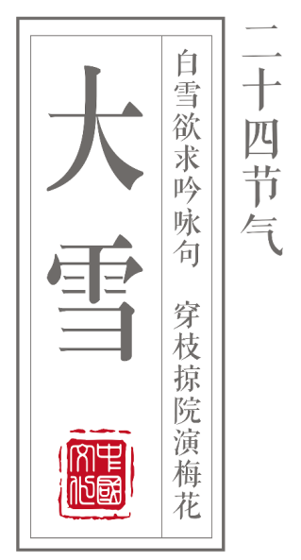
季 节：冬季
代表寓意：天气变冷可能性更大，雪量增大
气候特点：气温将显著下降，天气寒冷
时间点： 每年12月6或7或8日
太阳位置：太阳到达黄经255度
属 性： 农历二十四节气的十一月节令
大 雪 节 律

Slide 6
大雪气候
大雪三候
气候特点
大雪时节，除华南和云南南部无冬区外，我国辽阔的大地均已披上冬日盛装。
东北、西北地区平均气温已降至-10℃，黄河流域和华北地区气温也稳定在0℃以下。
24个节气，其中包括12个月，
每个节气15前后天。
而我国又将“五天”称为“一候”，“三候”为一个节气，所以一个节气又被称为“三候”。

Slide 7
02
大雪习俗
Life is like a pencil... Start very sharp... The experience becomes smooth

Slide 8
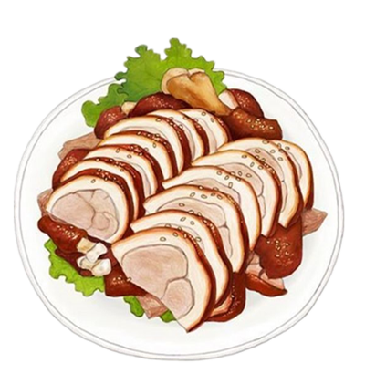
习 俗 1 — 腌 肉
大雪习俗
老南京有句俗语，叫做“小雪腌菜，大雪腌肉”。大雪节气一到，家家户户忙着腌制“咸货”。将大盐加八角、桂皮、花椒、白糖等入锅炒熟，待炒过的花椒盐凉透后，涂抹在鱼、肉和光禽内外，反复揉搓，直到肉色由鲜转暗，表面有液体渗出时，再把肉连剩下的盐放进缸内，用石头压住，放在阴凉背光的地方，半月后取出，将腌出的卤汁入锅加水烧开，撇去浮沫，放入晾干的禽畜肉，一层层码在缸内，倒入盐卤，再压上大石头，十日后取出，挂在朝阳的屋檐下晾晒干，以迎接新年。

Slide 9
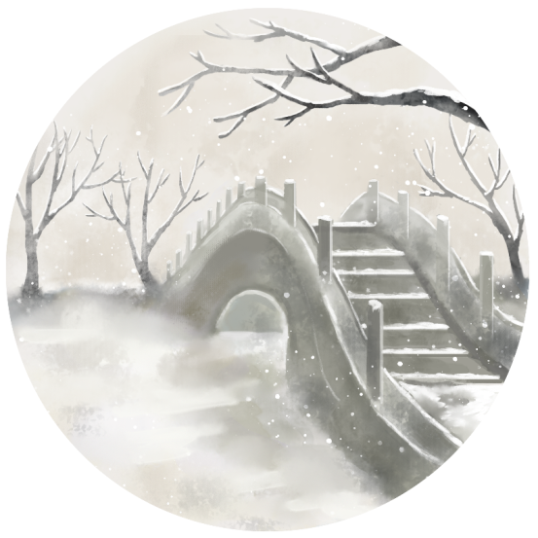
习 俗 2 — 观 赏 封 河
大雪习俗
“小雪封地,大雪封河”,到了大雪节气,河里的水都冻住了,人们可以尽情地滑冰嬉戏。当然也可以在岸上欣赏封河风光。滑冰是冬季游戏之一,古时称为冰戏。北方严寒,河流冻得坚实,滑冰最为流行。
节日PPT模板 http:// www.PPT818.com/jieri/

Slide 10
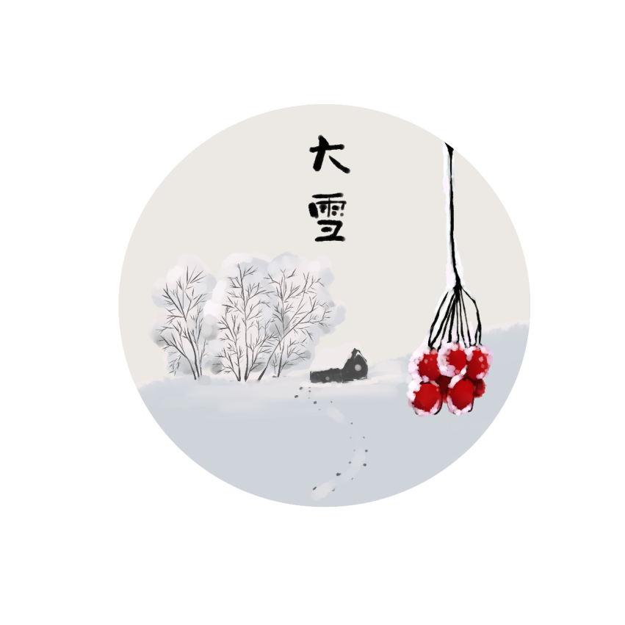
习 俗 3—东 北 地 区 冰 雕
到了大雪节气东北地区冰雕成为了一道亮丽的风景线，哈尔滨人充分的利用本地的资源将冰雕作为一种艺术呈现给大家，同时他们还举办冰雪节吸引了来自各地的游人前来观看，这成为哈尔滨的一大特色。

Slide 11
习 俗 4— 米 特 尔 节
大雪习俗
鄂温克和鄂伦春人们的传统节日米特尔节，流行于内蒙古自治区陈巴尔虎族。
“米特尔”为鄂伦春语音直译。每年在农历十一月十几日举行，当地人们认为这一天是气候变冷的转折点，因此以过节表示重视。他们生活在大兴安岭一带，冬季十分寒冷，放牧与狩猎活动都极困难，所以要做好一切越冬的准备工作。是日有羊群的人，要把种羊归人羊群，并卖一些大牲畜，把过冬春食用的牛、羊宰杀后贮存起来，确保冬季有足够食用的冻肉和粮食。

Slide 12
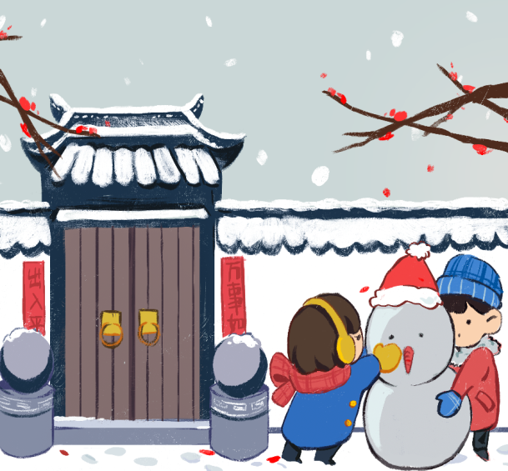
习 俗 5 — 民 间 夜 作
大雪习俗
大雪白天短、夜间长，所以，古时各手工作坊、家庭手工就纷纷开夜工，俗称“夜作”。手工的纺织业、刺绣业、染坊到了深夜要吃夜间餐，因而有了“夜做饭”“夜霄”。

Slide 13
03
大雪养生
Life is like a pencil... Start very sharp... The experience becomes smooth

Slide 14
大 雪 养 生 七 宜
大雪养生
宜调神
宜通风
宜多饮
冬属阴，以固护阴精为本，宜少泄津液。故冬“去寒就温”，预防寒冷侵袭是必要的。但不可暴暖，尤忌厚衣重裘，向火醉酒，烘烤腹背，暴暖大汗。
必须经常保持脚的清洁干燥，袜子勤洗勤换，每天坚持用温热水洗脚，同时按摩和刺激双脚穴位。每天坚持步行半小时以上，活动双脚。
冬日虽排汗排尿减少，但大脑与身体各器官的细胞仍需水分滋养，以保证正常的新陈代谢。冬季一般每日补水不应少于2000～3000毫升。

Slide 15
宜健脚
宜粥养
必须经常保持脚的清洁干燥，袜子勤洗勤换，每天坚持用温热水洗脚，同时按摩和刺激双脚穴位。每天坚持步行半小时以上。
冬日虽排汗排尿减少，但大脑与身体各器官的细胞仍需水分滋养，以保证正常的新陈代谢。冬季一般每日补水不应少于2000～3000毫升。
大雪养生
宜保暖
宜早睡
冬属阴，以固护阴精为本，宜少泄津液。故冬“去寒就温”，预防寒冷侵袭是必要的。
冬日阳气肃杀，夜间尤甚，要“早卧迟起”。早睡以养阳气，迟起以固阴精。

Slide 16
04
大雪诗词
Life is like a pencil... Start very sharp... The experience becomes smooth

Slide 17
万山凋敝黯无华，
四面嘶鸣晃树杈。
白雪欲求吟咏句，
穿枝掠院演梅花。
千山鸟飞绝，
万径人踪灭。
孤舟蓑笠翁，
独钓寒江雪。
大雪诗词
大 雪
江 雪
柳宗元
左河水

Slide 18
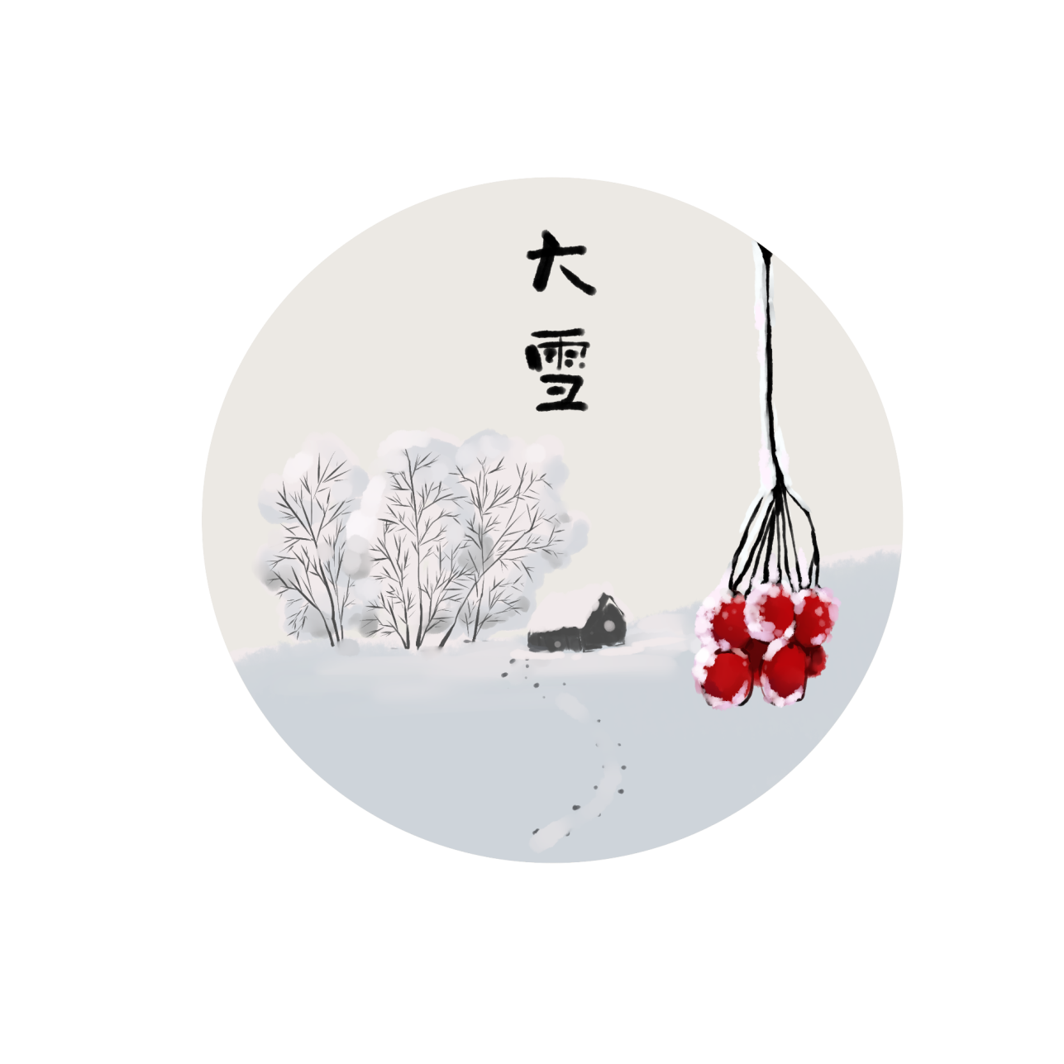
斗云如伞盖，大圣欲归来。琼楼翘首望，岭候水晶宅。犹闻蟠桃香，不觉入瑶台，岂为玉皇宴？乃有真情怀。抖擞山河志，造化旧尘埃。一番新天地，自由多自在！
大 雪
李磊

Slide 19
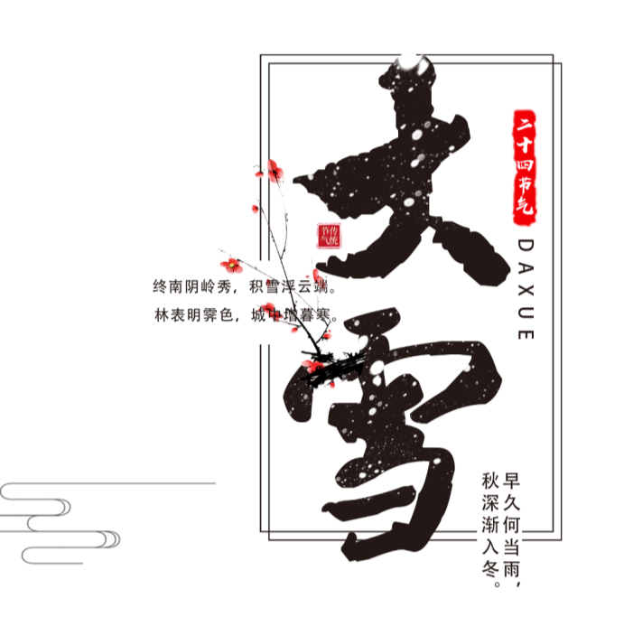
夜 雪
除夜雪
已讶衾枕冷，
复见窗户明。
夜深知雪重，
时闻折竹声。
北风吹雪四更初，
嘉瑞天教及岁除。
半盏屠苏犹未举，
灯前小草写桃符。
白居易
陆游

Slide 20
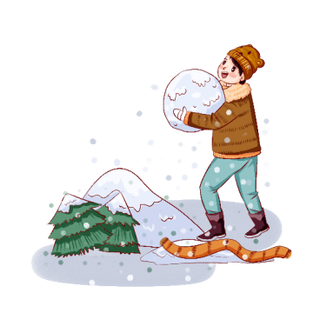
再会

